Slide 1
Система сертификации и наставничества для внутренних аудиторов в Эстонии
Эвелин Пунгас
Департамент финансового контроля
Группа координации внутреннего контроля (CHU)
17.-20.04 2012, София

Slide 2
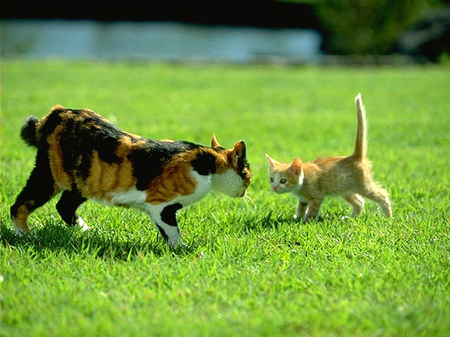
Кто такой внутренний аудитор?
Или кто-то очень желающий сотрудничать?
Или не так уж и желающий
Что-то вроде сторожевой собаки?

Slide 3
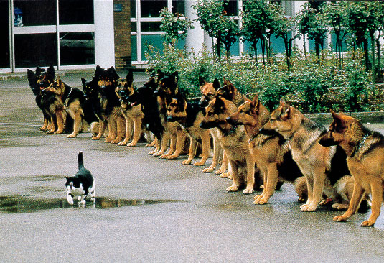
Внутренних аудиторов нужно уважать
Он или она – профессионал!

Slide 4
Итак, основной вопрос – как повысить качество внутреннего аудита?
… используя принятый на международном уровне подход.
Но качества нельзя добиться за одну ночь!

Slide 5
Нам нужны квалифицированные профессионалы
Профессионализм означает
  Следование Стандартам
  Соответствие Кодексу этики
  Компетентность, подтвержденная сертификатами
  Непрерывное профессиональное развитие
  Ведение «Программы обеспечения и повышения качества».

Slide 6
Закон о деятельности аудиторов устанавливает
требования к аудиторам государственного сектора, которые обязаны:
  Следовать Стандартам (Указом Министра финансов введены в силу Обязательные методологические принципы);
  Действовать в соответствии с Кодексом этики;
  Повышать свою компетенцию посредством непрерывного профессионального
  развития.

Slide 7
Система сертификации
Внутренние аудиторы
Отчетность о
непрерывном
профес-
сиональном
образовании
Система сертификации
для аудиторов
государственного сектора
Поддержание
квалификации
Система экзаменов
Внутренний аудитор
организации
государственного
сектора

Slide 8
Закон о деятельности аудиторов также определяет следующее
требования, предъявляемые к экзаменуемым, следующие:
  Как минимум, степень бакалавра, или высшее (университетское) образование или эквивалентная образовательная квалификация;
  2 -летний опыт работы
  Эти требования считаются выполненными, когда человек проработал минимум пять лет в профессии
  Оплатить экзаменационный сбор
  Сдать экзамены

Slide 9



Три основных игрока
В процессе обучения/практики:
        Слушатель
        Преподаватель, инструктор
        Организатор обучения

Slide 10
Учебная программа
Слушатель со своим преподавателем должен составить учебную программу.
Они оба должны подписать учебную программу и представить ее в Министерство финансов.

Slide 11
Учебная программа должна включать, как минимум, следующее:
Имя, персональный код и контактная информация слушателя;
Дата первого дня обучения / практики и длительности;
Имя (название) организатора обучения (организации или физического лица),
Имя преподавателя/инструктора, его/ее квалификация и контактная информация;
План действий с графиком, показывающим как и когда будут получены знания, навыки и компетенции, необходимые для профессиональной практики внутреннего аудитора.

Slide 12
Отчет об обучении
В конце периода обучения/практики слушатель должен подготовить отчет, который должен включать, как минимум, следующее:
  Имя, личный идентификационный код и контактную информацию слушателя;
  Дату первого дня и информацию о продолжительности обучения/практики;
  Название (имя) организатора обучения (юридического или физического лица)
  Имя преподавателя/инструктора, его/ее квалификация и контактная информация;
  Фактический период обучения/практики;
  Описание задач и заданий, которые слушатель выполнял на протяжении периода обучения, а также указание времени, потраченного на эти задания;
  Мнение преподавателя.

Slide 13
Учебная программа
Отчет об обучении должен быть подписан слушателем и преподавателем
и
Когда слушатель обращается с целью сдать сертификационный экзамен, к заявлению следует приложить отчет об обучении/практике.

Slide 14
Экзаменационная схема
Для внутренних аудиторов организаций государственного сектора существует промежуточный уровень профессиональной квалификации, состоящий из двух частей:
  Экзамен по государственному праву Эстонии
  Тест CGAP (дипломированный аудитор правительственных организаций)
Кандидаты, сдавшие экзамен, получат промежуточный уровень профессиональной квалификации внутреннего аудитора организации государственного сектора.

Slide 15
Благодарю вас!

